Slide 1
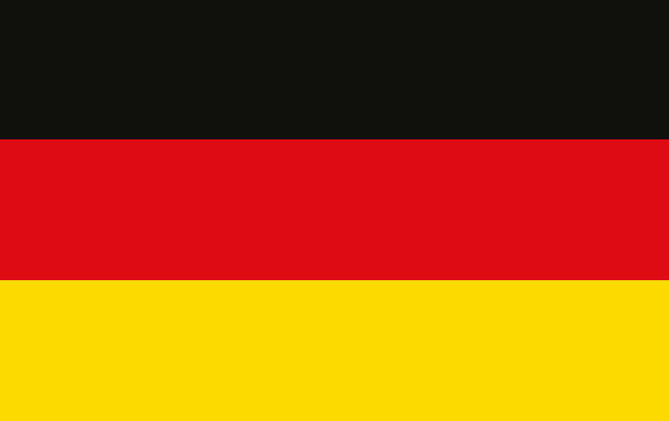
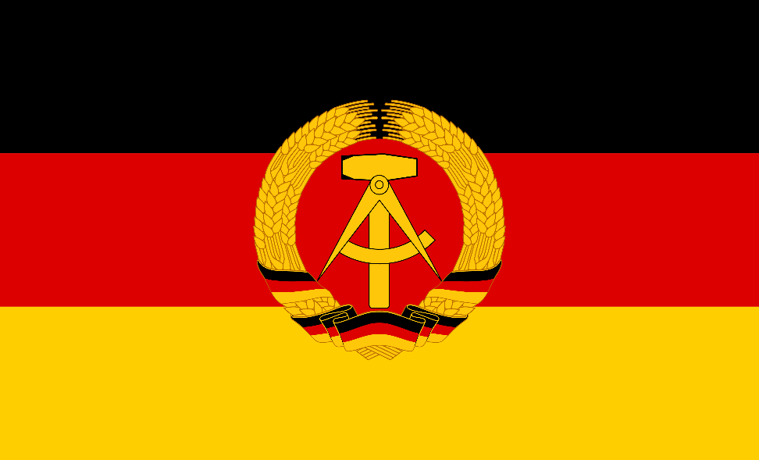
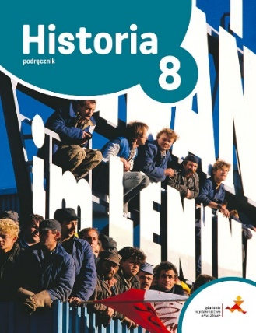
Flaga Republiki Federalnej Niemiec
Flaga Niemieckiej Republiki Demokratycznej
Podzielone Niemcy

Slide 2
Cele lekcji
wyjaśnisz, czym były procesy norymberskie
przedstawisz relacje między państwami zachodnimi a Stalinem i ich wpływ na sytuację powojennych Niemiec
przedstawisz najważniejsze informacje na temat NATO i Układu Warszawskiego
NACOBEZU
podasz daty kryzysu berlińskiego, powstania RFN i NRD oraz NATO i Układu Warszawskiego
wyjaśnisz, dlaczego doszło do kryzysu berlińskiego
zrozumiesz wpływ polityki Stalina na sytuację w powojennym świecie

Slide 3
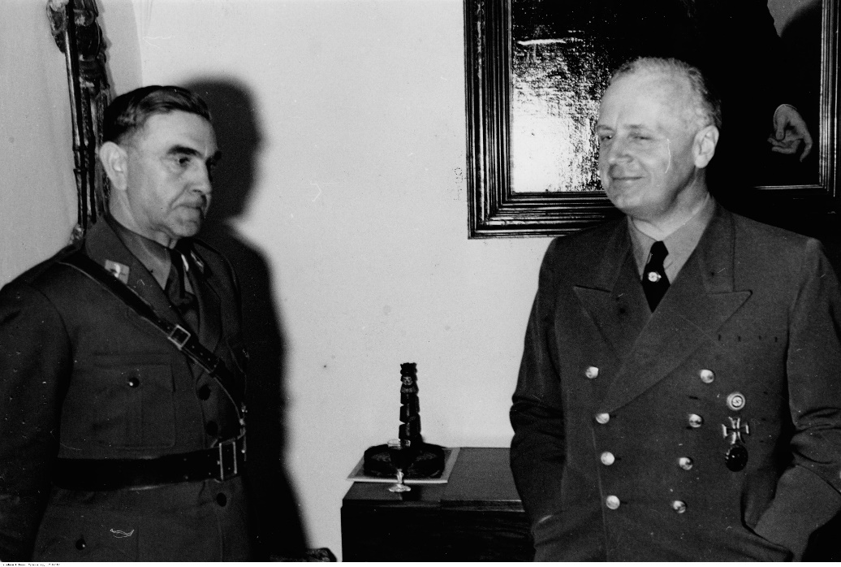
Procesy norymberskie
w trakcie wojny uznano, że zbrodnie nazistowskie powinny zostać osądzone
procesy norymberskie
trwały od 1945 do 1946 r.
sądzono m.in. 22 nazistów wysokiej rangi
Herman Goering
Joachim von Ribbentrop
Hans Frank
oskarżeni o zbrodnie przeciwko ludzkości
nie istniało wcześniej takie pojęcie
nikt nie sądził zbrodni dokonanych przez aliantów
Joachim von Ribbentrop (na zdjęciu po prawej) był ministrem spraw zagranicznych Trzeciej Rzeszy
osądzał Międzynarodowy Trybunał Wojskowy
sędziowie i prokuratorzy z USA, Wielkiej Brytanii, Francji i ZSRS
uznano SS, Gestapo i NSDAP za organizacje przestępcze
część nazistów skazano na karę śmierci, część na więzienie, a trzech uniewinniono

Slide 4
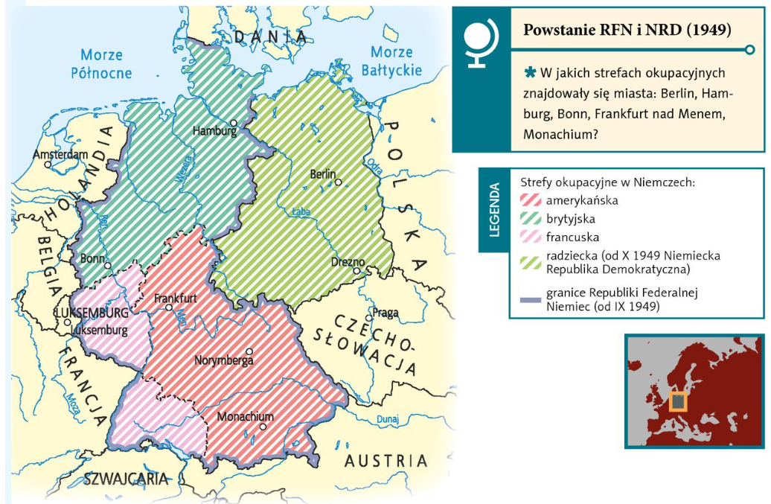
Blokada Berlina
po wojnie Niemcy zostały podzielone na cztery strefy okupacyjne
radziecką
amerykańską
brytyjską
francuską
Berlin również został podzielony na cztery strefy
po pewnym czasie drogi Stalina i zachodnich aliantów rozeszły się
przywódca ZSRS zaczął wprowadzać komunizm w kontrolowanej przez siebie strefie
alianci zachodni połączyli swoje strefy i rozpoczęli ich demokratyzację
objęli też swoje strefy planem Marshalla

Slide 5
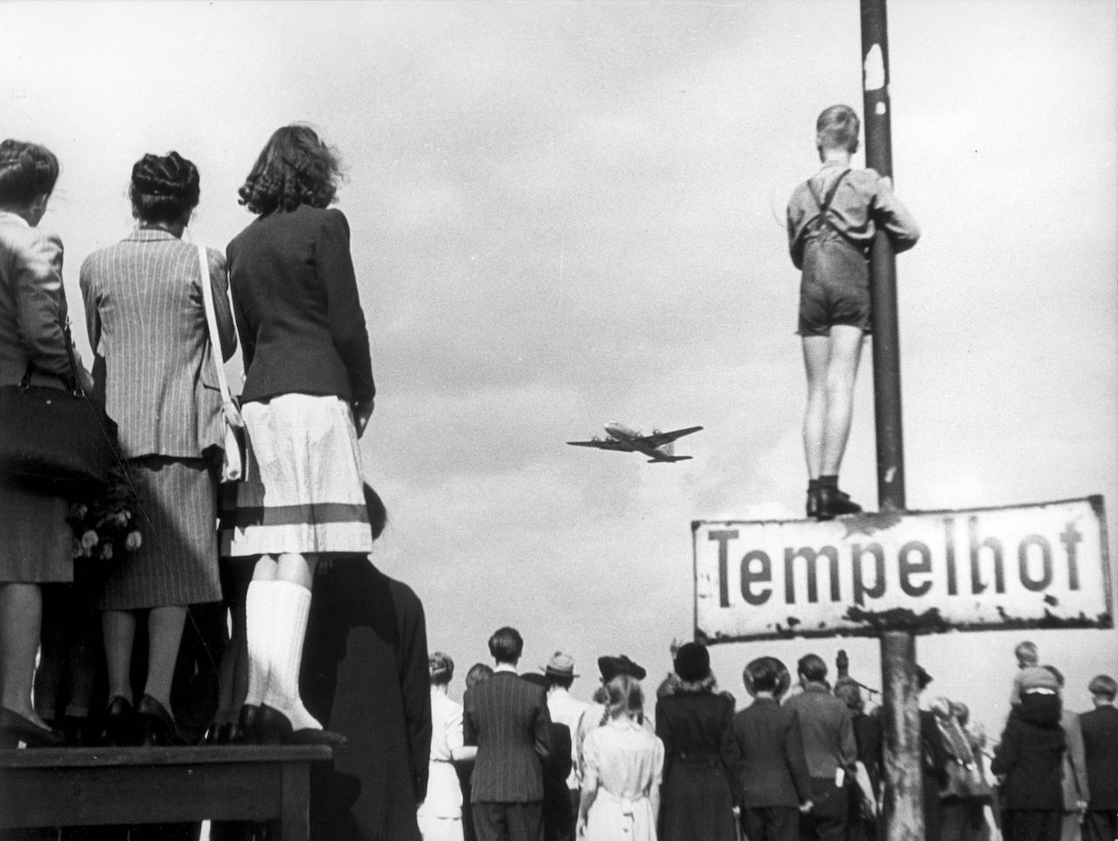
Blokada Berlina
Stalin planował przejęcie kontroli nad całymi Niemcami i zmuszenie aliantów zachodnich do wycofania się
czerwiec 1948 r. – blokada Berlina (kryzys berliński)
żołnierze radzieccy zablokowali wszystkie drogi dojazdowe do miasta
Amerykanie i Brytyjczycy zorganizowali most powietrzny z zachodnich Niemiec
transportowano żywność i węgiel
most funkcjonował niemal rok
maj 1949 r. – Stalin zniósł blokadę
następstwa blokady Berlina
świat przez rok stał na krawędzi wojny
Niemcy stały się miejscem ścierania się wpływów radzieckich i zachodnich
państwa zachodnie, w obawie przed agresją ZSRS, zdecydowały się stworzyć demokratyczne państwo zachodnioniemieckie oraz NATO
Mieszkańcy Berlina Zachodniego przyglądają się samolotowi lądującemu na jednym z berlińskich lotnisk

Slide 6
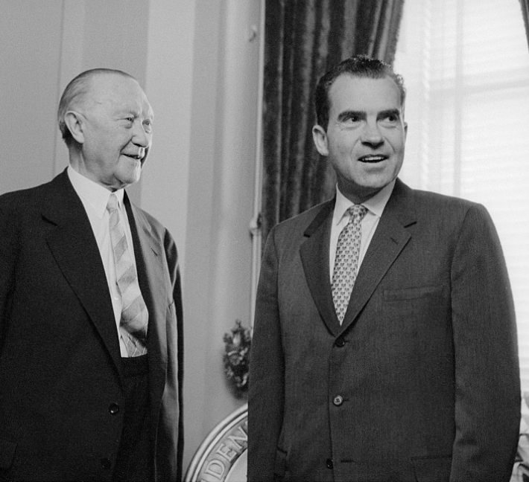
Dwa państwa niemieckie
IX 1949 r. – powstała Republika Federalna Niemiec (RFN)
objęła strefy amerykańską, brytyjską i francuską
stolicą państwa zostało Bonn
pierwszym kanclerzem został Konrad Adenauer
X 1949 r. – powstała Niemiecka Republika Demokratyczna (NRD)
objęła strefę radziecką
stolicą państwa został Berlin Wschodni
oba państwa uważały się za jedyne legalnie istniejące państwo niemieckie
Kanclerz Konrad Adenauer (na zdjęciu po lewej) podczas spotkania z wiceprezydentem USA Richardem Nixonem

Slide 7
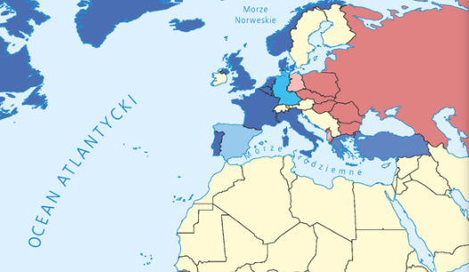
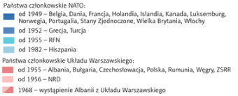
NATO i Układ Warszawski
1949 r. – państwa zachodnie utworzyły NATO (Organizację Paktu Północnoatlantyckiego)
początkowo do NATO należało 12 państw
obawiały się zagrożenia militarnego ze strony ZSRS
ustalono, że atak na jedno z państw oznaczać będzie atak na wszystkich
obowiązywała kolektywna obrona
po wyprodukowaniu przez ZSRS bomby atomowej i ataku koreańskich komunistów na Koreę Południową (1950) członkowie NATO:
uznali, że w razie wojny użyją broni atomowej, nawet jeśli ZSRS tego nie zrobi
przyjęli RFN do NATO (1955) i zezwolili Niemcom na utworzenie armii

Slide 8
NATO i Układ Warszawski
1955 r. – ZSRS i państwa komunistyczne stworzyły Układ Warszawski
rzekomo w obronie przed spodziewaną agresją NATO
decyzje w tym sojuszu podejmował wyłącznie ZSRS
groźba wojny jądrowej powstrzymywała obie strony przed rozpoczęciem wojny

